Slide 1
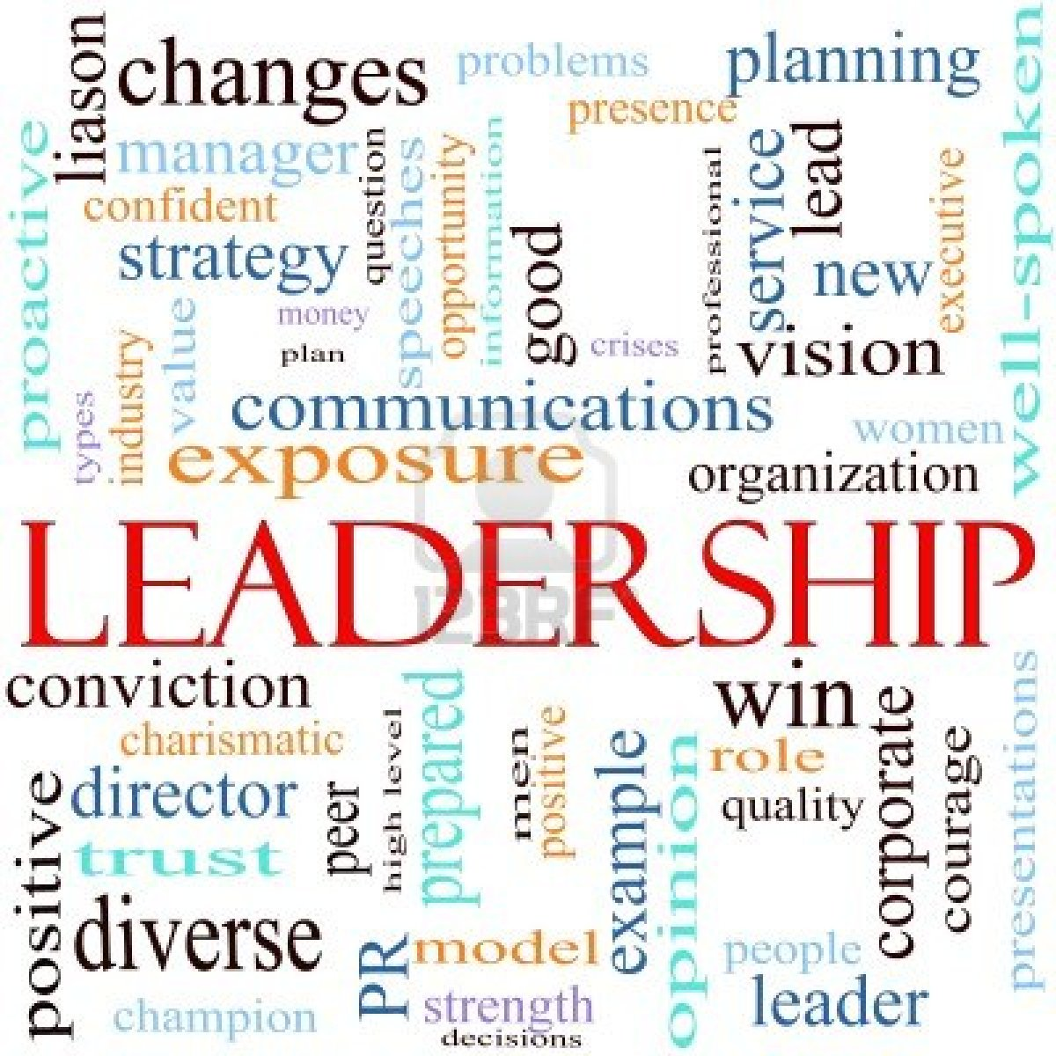
BİLGİ MERKEZLERİ YÖNETİMİ
LİDERLİK

Slide 2
Liderlerin en makbulü odur ki insanlar varlığını pek hissetmez; karşısında korkuyla duruyorsa eğer insanlar, o kadar makbul sayılmaz ve hele insanları aşağılıyorsa, daha da beter demektir. İnsanlara saygı göstermezsen, onlar da saygı duymaz sana. İyi bir lider az konuşur; vazifesi tamamlandığında, icraatı biter orada! Öyle ki insanlar sonunda "Bunu biz kendi başımıza yaptık" der.
LAO TZU

Slide 3
LİDERLİK NEDİR?
Liderlik kavramı, Sanayi devriminden sonra gelişen ekonominin etkili şekilde yönetilebilmesi için ortaya çıkmış ve 20. yüzyıl batı dünyasının en popüler kavramlarından biri olmuştur.
Fransızca “leader” kelimesinden gelmekte olan lider kavramını Türk Dil Kurumu Türkçe’ye “Önder, Şef” olarak çevirmiştir.
“Sonucu değiştiren kişi” şeklinde akademik ayrıntılardan arındırılmış bir tanıma sahip olan lider kavramı, bireyler için yaratıcılığı ve vizyonerliği ifade etmektedir.
“Zor anların adamı”, “ iletişimi sağlayan adam” gibi sıfatlar da liderlik kavramını tanımlamak için kullanılmıştır.

Slide 4
Liderlik; “Bireyler tarafından gerçekleştirilen ve diğer bireylerin ortaklaşa yaratılan vizyona dönük olarak bir araya gelmesini, istekli ve coşkulu olarak ortak hedefleri benimsemesini ve bu hedeflerin gerçekleşebilmesi için güçlenerek bütün varlıkları ile katkıda bulunmasını sağlayan enerjik bir süreç” olarak ifade edilebilir.
Etkili liderlik yöneticilerin görevlerini yürütmelerinde yardımcı olur.

Slide 5
LİDERLİK - TANIMLAR
Liderliğin diğer tanımlarına bakacak olursak;
Liderlik, grubu etkileyebilme ve peşinden sürükleyebilme gücüdür.
Liderlik, bir kişiyle bir grup arasında güç ve otoriteye dayalı bir ilişkidir.
Liderlik, grubun diğer üyelerinden karizma, zeka, yetenek gibi özellikler açısından sahip olunan üstünlüktür.
Liderlik, organizasyonda başarıya ulaşması için çalışanları motive etmek ve iyi bir şekilde yönetmek; yönetimdeki dürüstlük, güven, açıklık ve çalışanlara saygıyı temin ve tesis etmektir.
Liderlik , Bir grup insanı belirli amaçlar etrafında toplayabilme ve bu amaçları gerçekleştirmek için onları harekete geçirme bilgi ve yeteneklerinin toplamıdır.

Slide 7
LİDER KİMDİR? YÖNETİCİ KİMDİR?
Mekanik bir organizasyona can veren ve onu başarıya götüren ruhu aşılayan kişi lider olarak tanımlanabilmektedir.
Lider, bir grubun üyesi olan ve ait olunan grubun etkinliklerine yön veren, koordine eden kişidir.
Lider, gücünü kullanarak grubu bir hedefe yönlendirir.
Yönetici, bir örgütün amacını gerçekleştirebilmesi için var olan örgüt yapısını ve prosedürü kullanan kişidir.
Yönetici, karar verme ve yetkiyi kullanma gücüne sahip olan kişidir.
Bir yöneticinin aynı zamanda lider olarak kabul edilebilmesi için, örgütsel yol göstericilere (emir, direktif, yasa vb.) uymanın yanı sıra bir etkileme gücünün, yeteneğinin varlığı gerekir.

Slide 8
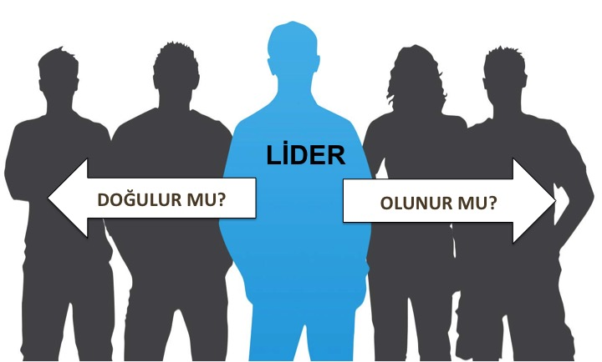

Slide 9
Bir Yönetici nasıl lider olabilir?
Yöneticinin lider olabilmesi için;
Lider olabilme ortamı yaratılır.
Liderlik eğitimi verilir.
Alanında yeterli ve bilgili duruma getirilir.
Yöneticiler, liderlik özelliği taşıyan kişiler arasından seçilir.

Slide 10
LİDERLİK TÜRLERİ VE TİPLERİ
Uygulamada üç farklı lider çeşidi ile karşılaşılmıştır. Fakat, söz konusu bu lider çeşitlerinin de alt tiplerinde farklı liderlik çeşitlerine rastlamak mümkündür.
Liderlik türlerini ;
Grup büyüklüklerine göre liderler
Durumlarına göre ise liderler,
Anlayış ve davranışlarına göre ise liderler
olmak üzere 3 grupta toplayabiliriz.
***Örgüt kültürü ile liderlik tarzı arasındaki karşılıklı etkileşim, kurumların gelişmesine mi, gerilemesine mi neden olur?

Slide 11
1 - Grup Büyüklüklerine Göre Liderler
Küçük bir gurupta lider, grup üyeleriyle bire bir ve karşılıklı görüşüp konuşma olanağına sahip olduğu için, liderlik kişiliği bu diyalogda etkili olacaktır.
Eğer lider içinde bulunduğu bu küçük grupta sevilen bir tutum sergiliyorsa, liderin bu kişisel etkisi altında olumlu ve iyi harekete yönelen bir grup söz konusu olacaktır.
Aksine liderin kişisel bakımdan olumsuz tarafları varsa grup davranışları düşmanca ve olumsuz olacaktır.
Bu yönüyle yani liderin küçük gruplarda yer alan kişisel ağırlığı grubun yönetimiyle doğrudan doğruya ilgili olduğu için Şahsi Lider tipini oluşturacaktır.
Grup büyüdükçe liderin kişilik kapsamı ve etkisi de azalacağı için, özel ilişkiler yerini resmi ilişkilere bırakacak, bu durumda da Yönetici Lider tiplemesi söz konusu olacaktır.

Slide 12
2- Durumlarına Göre Liderler
Liderler, olumlu ve olumsuz durumlarına göre çeşitlendirildiğinde, onları motivasyon, katılım, destek vb. yönlendirmeler karşısında almış oldukları tutumlara göre incelemek gerekmektedir.
Olumsuz lider tiplemesinde;
Baltalayıcı,
Ümit kırıcı,
Engelleyici,
Harekete geçme ve geçirme yeteneğinden uzak,
Grubun fikrini almayan ve hatta canlılığı sağlayamayan
Değişim ve yaratıcılıktan uzak bir kişilik bulunmaktadır.

Slide 13
Olumlu lider tiplemesinde ise,
Teşvik edici,
Harekete geçirici,
Grubu kamçılayan ve katılımcılığa sürükleyen bir kişilik yapısıyla değişim ve yaratıcılık bulunmaktadır.
O halde, durumlarına göre lider türlerini de, Pozitif Lider ve Negatif Lider şeklinde iki farklı lider tiplemesine yer vermek mümkündür.

Slide 14
3- Anlayış ve Davranışlarına Göre Liderler
Liderler, anlayış ve davranış özellikleri açısından sınıflandırılacak olursa; diktatör, otoriter, tam serbestlik tanıyan, demokratik lider tipi ile karşılaşılmaktadır.
Bunlara ilaveten davranışları açısından liderler; karizmatik, hümanist, otokratik, doğal, transaksiyonel, dönüşümcü ve destekleyici lider tipinde farklı çeşitlerle anılabilmektedirler.
Bu farklı liderlik türlerinin genel özelliklerine bakacak olursak;

Slide 15
Diktatör Liderler
Anlayış açısından grup üyelerini yönetim dışında tutan Diktatör Liderlerin sakıncası, aşırı derecede bencil olmalarının altında yatmaktadır. Dolayısıyla da, grup üyelerine söz hakkı tanımadığı için onların iş yapma arzularını kırarak, tatminsizliği ve yaratıcılığın kırılmasında etkin rol oynamaktadırlar.
Astlarını etkilemek için emir verme, hatalarını eleştirme gibi taktikler kullanarak onların dış unsurlarla motive olduklarını düşünen diktatör liderlerin yararları ise, demokratik ve bürokratik toplumlardaki grup üyelerinin beklentilerine uygun bir tarz olması, lidere bağımsız hareket edebilme inanç ve güvenini vermesi, daha etkin ve daha hızlı karar verme imkanı sağlaması şeklinde sıralanabilir.

Slide 16
Liberal / Tam Serbestlik Tanıyan Liderler
Yönetim yetkisini genelde kullanmayan ve grup üyelerini kendi hallerine bırakan liberal yani tam serbestlik tanıyan liderler ise, güçten kaçındıkları için liderin otoritesini de ortadan kaldırma riskiyle karşı karşıya kalabilmektedirler.
Dolayısıyla, liderin, grubu ortak bir amaçta toplama ve belli hedeflere yöneltme durumundan yoksun kalması aşikardır. Neticede grup içinde anarşi çıkması bile söz konusu olacaktır.
Ancak bu tip liderin yararlarına değinecek olursak, her üyenin bireysel eğilim ve yaratıcılığını harekete geçirdiği, karar almada insiyatif kullanma gibi anlayışa sahip oldukları da bir gerçektir.
Otokontrol sisteminin hakim olduğu bu liderlik tipinde, üyeler birbirlerine karşı farklı nitelikte amaçlar geliştirebilecekleri için de, özellikle kriz dönemlerinde örgütün dağılmasına neden olabilecektir.

Slide 17
Otokratik Lider
Baskıcı ve saldırgan niteliği olan Otokratik Lider ise; kesin bir emir vermediği sürece kimse bir şey yapamamaktadır. Tek karar alıcı olması nedeniyle, emirleri kendi verir örgüt üyeleri de itaat ederler.
Daha çok korku, tehdit ve ceza sisteminin hakim olduğu bu liderlik tipinde, yukarıdan aşağıya doğru bilgi akışına itimat edilir ancak tersi bir durumda ise kuşku hakimdir. Bu nedenle de sürekli işin başında olması gerekir.
En önemli sakıncası; liderin aşırı derecede bencil olmasından kaynaklanan anlayış sonucunda, örgüt üyelerinin inanç ve duyguları dikkate değer alınmamakta, bu durumda zamanla yönetime karşı nefret, moral bozukluğu, grup içi çatışma ve anlaşmazlık şeklinde kendini gösterecektir. Bunun sonucunda da liderin otoritesi zamanla kaybolacaktır.

Slide 18
Otoriter Lider
Standartlar koyan ve sonuçları olumlu – olumsuz geri bildirimlerle destekleyen bir yapıya sahip olan liderlik tipine Otoriter Lider adı verilir.
İnsanları hedefe doğru harekete geçiren bu liderlik tipinde hemen her türlü iş ortamında özellikle de başı boş bırakılmış organizasyonlarda etkin ve olumlu sonuç alınır.
Toparlayıcı bir etkiye sahip olan otoriter liderlik tipinde, bazen çalışanların tepesinde olma ve ekip çalışmasında eşitlik ilkesi tanımaması sebebiyle özellikle daha kıdemli çalışanlarda gerginlik yaratabilir.

Slide 19
Demokratik Lider
Yönetim yetkisini grup üyeleri ile paylaşma eğiliminde olan Demokratik Lider, amaçlar, politikalar belirlenirken, iş bölümü yapılırken her bir grup üyesinin fikrini almaya özen gösterir.
Kişilerin iç unsurlar ile motive olduklarına inandıklarından başarıların dillendirilip, takdir edilmesi Demokratik Liderin benimsediği davranışlardan birisidir.
Demokratik Liderin yararlarının başında kararlara çalışanların katılımının sağlanmış olması ile her kademedeki çalışanın organizasyonu benimsemesi, daha verimli ve özverili çalışmasının sağlanması gelmekle birlikte; tüm çalışanların fikirlerinin alınması, karar alma sürecinin uzamasına ve acil durumlarda başarısızlığı neden olabilmektedir.

Slide 20
Hümanist Liderler
Babacan davranışların ön plana çıktığı Hümanist Liderlerde çalışanlara karşı zaman zaman aşırıya kaçabilen korumacılık ön plandadır.
Ödüllendirme sistemini oldukça sık kullanan Hümanist Liderler duygusal yönlendirme ile motive ederler ve kimi zaman orta kademenin de fikrini alırlar.
Zorunlu olmadıkça cezalandırmaya gitmezler.

Slide 21
Destekleyici Lider
Destekleyici Lider, kararları grup üyeleri ile birlikte almaz; ancak çalışanların görüş ve önerileri ışığında karara varır.
Katılım ve ödül sistemini uygulayan Destekleyici Lider, aşağıdan yukarıya ve yukarıdan aşağıya bilgi akışına açıktır.

Slide 22
Karizmatik Lider
Karizmatik Liderin ise grup üyelerini peşinden sürükleyen büyüleyici bir yapısı vardır ve bu nedenle de etkinliği yüksektir.
Kararları kendisi verir ve sözü emir olarak kabul edilir.
Çalışanlar ile arasında belirgin bir mesafe olmasına karşın emirlerine itaat edilir.

Slide 23
Doğal Lider
Doğal Lider, seçilmeyen ancak grubun ortaya çıkardığı lider modelidir.
Resmi yetkisi olmadığı halde grup üzerindeki etkinliği yasal liderden daha fazladır.
Grubu olumlu yönlendirebileceği gibi yasal lidere karşı kışkırtabilir de.

Slide 24
LİDERİN ÖZELLİKLERİ
Liderlik konusunda araştırmalarda bulunan çeşitli yazar ve araştırmacıların açıklamalarına dayanarak, bir liderde bulunması gereken özellikleri şu şekilde sıralamak mümkündür:
Güvenilir Olma,
Özgüven Sahibi Olma,
Adam Yetiştirme,
Kendini Bilme,
Cesaretlilik,
Bilgi Toplama,
Yaratıcılık,
Yönetme Yeteneği,
Strateji geliştirme,
Değişime Ayak Uydurabilme,
Yenilikçi,
Karizma.

Slide 25
Burada dikkat edilmesi gereken husus, bu özelliklerin her birinin bir liderde bulunma mecburiyeti olmamasıdır. Örneğin, sadece karizma sahibi olmak tek başına lider olmak için yeterli olmayacağı gibi, güvenilir olmayan bir liderin diğer özelliklerinin hepsine sahip olması da bir anlam ifade etmeyecektir.

Slide 26
LİDERLİK VE YÖNETİCİLİK
Liderlik ve Yöneticilik birbirinden farklı kavramlardır.
Liderlik bir önderliği, yöneticilik de resmi otoriteyi temsil eden bir kavramdır.
Liderlik ve yöneticilik kavramlarını birbirinden ayıran unsurları şu şekilde sıralamak mümkündür:
Otorite,
Güç,
Etkileme.

Slide 27
Bir kurumda bireylerin yönlendirilmesi için kullanılan iki temel araç olan otorite ve etkilemenin kullanılışı, kişiyi yönetici ya da lider yapar.
Yönetici, yaptırım aracı olarak otoriteyi ve yetkiyi kullanırken, lider etkileme yolunu seçer ve bireyleri motive edici teknikler kullanır.
Otoritesi olmadığı halde, bir lider personelini etkileyebilir ya da tam tersi, otoriteye sahip olduğu halde bir yönetici astlarını etkileme konusunda başarısız kalabilir.

Slide 28
Liderlik ve Yöneticilik Arasındaki Farklar
Liderlik ve yöneticilik karşılaştırmasını bir tabloda şu şekilde göstermek mümkündür.
YÖNETİCİ | LİDER
Gücünü konumundan alır. | Gücünü, etkileme ve iletişimden alır.
Üst kademededir. | Üst kademede yer almayabilir.
Tayin ettiği astları vardır. | Grubunda yer almak isteyenler vardır.
Başarısı sisteme bağlıdır. | Başarısı üyelere bağlıdır.
Denetler. | Yetki verir.
Statükoyu korur. | Gelişmeye önem verir.
Kuralcıdır. | Yenilikçidir.
Kısa vadeli düşünür. | Uzun vadeli düşünür.
Var olan hedefe hizmet eder. | Kendi hedefini belirler.
Başkaları tarafından yönetime getirilir. | İçinde bulunduğu grup tarafından seçilir.
Biçimsel yapılardan güç alır. | Gücünü içinde bulunduğu gruptan alır.
Biçimsel olanı temsil eder. | Doğal olanı temsil eder.

Slide 29
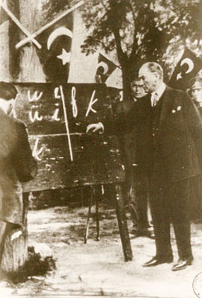
TOPLUMSAL GELİŞMENİN DE ÇÜRÜMENİN DE TEMELİNDE YÖNETİCİLERİN TAVIRLARI YATAR.

